Slide 1
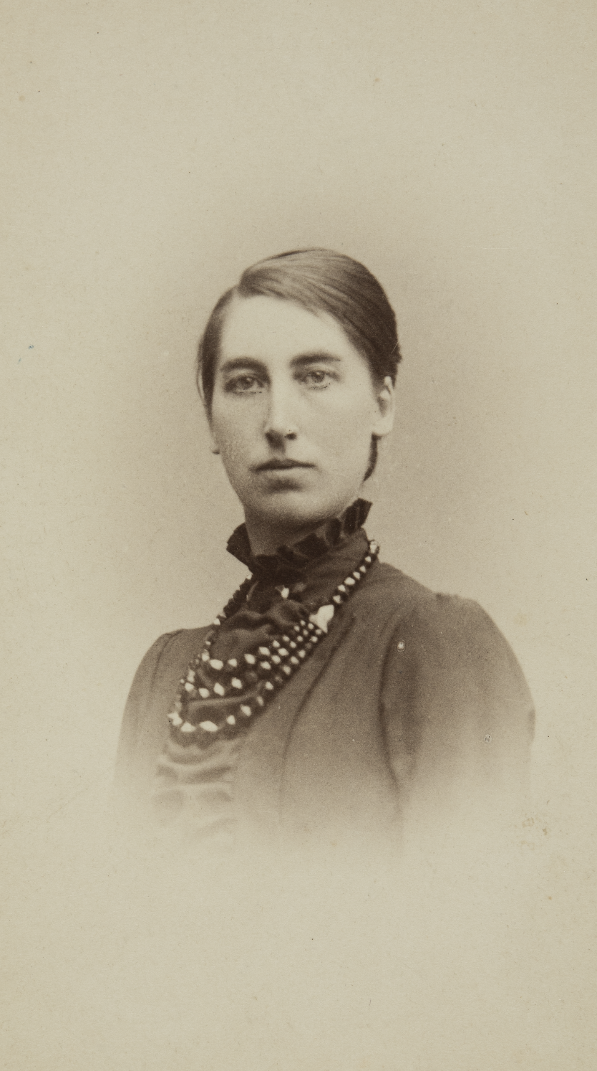
Att läsa och analysera skönlitteratur
Litteraturbankens skola

Slide 2
Att läsa skönlitteratur
Om du kan läsa det här är du förstås läskunnig.
Efter att man lärt sig läsa blir läsprocessen automatiserad, den går av sig själv.
Även om man inte glömmer läsförmågan i första taget kräver den övning och underhåll om man ska upprätthålla den och utvecklas – precis som att cykla.
Litteraturbankens skola

Slide 3
Strategier för att läsa skönlitteratur
Om man nöjesläser krävs oftast ingen strategi, det är bara att läsa på.
Om du däremot ska använda texten du läst på något specifikt sätt – t. ex. komma ihåg den inför ett prov eller analysera den – är det bra att använda sig av strategier för att hjälpa hjärnan att bearbeta texten.
Du har garanterat redan använt flera strategier för läsning.
Litteraturbankens skola

Slide 4
Lässtrategi: Att läsa flera gånger
1. En strategi för djupare förståelse av en text och för att lättare kunna komma ihåg den har du garanterat redan använt dig av: att läsa flera gånger.
2. Bäst är att först läsa hela texten för att få en övergripande bild av vad den handlar om.
3. Är texten svår kan du behöva läsa den i sin helhet igen, men om du känner att du fått grepp om handlingen kan du istället välja ut de delar som du vill memorera eller undersöka närmare och läsa om dem.
4. Att läsa samma text flera gånger är dessutom ett bra sätt att öva upp sin läsförmåga och läshastighet eftersom du låter hjärnan repetera avkodningen av redan bekanta ordbilder.
Litteraturbankens skola
Litteraturbankens skola

Slide 5
Lässtrategi: Anteckna
Ytterligare en strategi är att under läsningen ha en anteckningsbok eller ett tomt dokument på datorn i närheten medan du läser.
Skriv upp sådant som du tycker känns viktigt tillsammans med sidnummer.
Kom ihåg att också skriva något kort om varför det är viktigt, det kan annars vara lätt att glömma bort.
Litteraturbankens skola

Slide 6
Lässtrategi: Märka upp delar
Vill du inte stanna upp i läsningen kan du istället märka upp delar som du uppfattar som särskilt viktiga eller svåra. Sådant som du vill gå tillbaka till i ett senare skede.
Ett sätt att göra detta är att stryka under eller göra hundöron – men det får du förstås bara göra i böcker du själv äger.
Vill du inte att din märkning ska vara permanent kan du använda dig av flikar med klister som du sätter fast i boken, de finns att köpa på bokhandlar.
Litteraturbankens skola

Slide 7
Lässtrategi: Sammanfatta
Vill du att informationen i texten ska bli lätt att använda sig av senare eller att komma ihåg är det bra att sammanfatta det du läst.
Det behöver varken göras utförligt eller särskilt noggrant, det viktiga är att du går igenom texten, väljer ut det mest centrala och kortfattat omformulerar det.
Ofta behöver du inte gå tillbaka och läsa dina sammanfattningar efteråt, för bara genom att du har sammanfattat har du bearbetat informationen du läst och gjort det mycket lättare för hjärnan att minnas den.
Litteraturbankens skola

Slide 8
Lässtrategi: Svara på frågor
Vill man nå en djupare förståelse av en text är det också konstruktivt att svara på frågor om den.
Precis som när du sammanfattar är det inte jätteviktigt vad och hur du skriver dina svar. Det viktigaste är istället att du genom frågorna tänker på vad som egentligen står i texten.
I skolan får man nästan alltid färdiga frågor från läraren eller kanske läroboken.
Om det inte finns några färdiga instuderingsfrågor kan du testa att be en språkmodell som ChatGPT om hjälp med att formulera några stycken. Tänk bara på att det inte är säkert att språkmodellen har koll på det verk du har läst – om frågorna inte stämmer överens med innehållet ska du därför lita mer på din egen tolkning än på språkmodellens.

Slide 9
Lässtrategier
Brukar du använda dig av någon annan lässtrategi?
Litteraturbankens skola
Litteraturbankens skola

Slide 10
Att analysera skönlitteratur
Litteraturvetenskap kallas den vetenskapliga disciplin som ägnas åt studiet av skönlitteraturen: hur den kom till, hur den är uppbyggd och hur den både speglar och påverkar världen.
Eftersom det är en mycket gammal vetenskap har man utvecklat massor av olika sätt att närma sig och undersöka litteraturen.
Ett av de mer lättillgängliga sätten är att analysera litteraturen utifrån tema, det vill säga att göra en tematisk analys.
Litteraturbankens skola

Slide 11
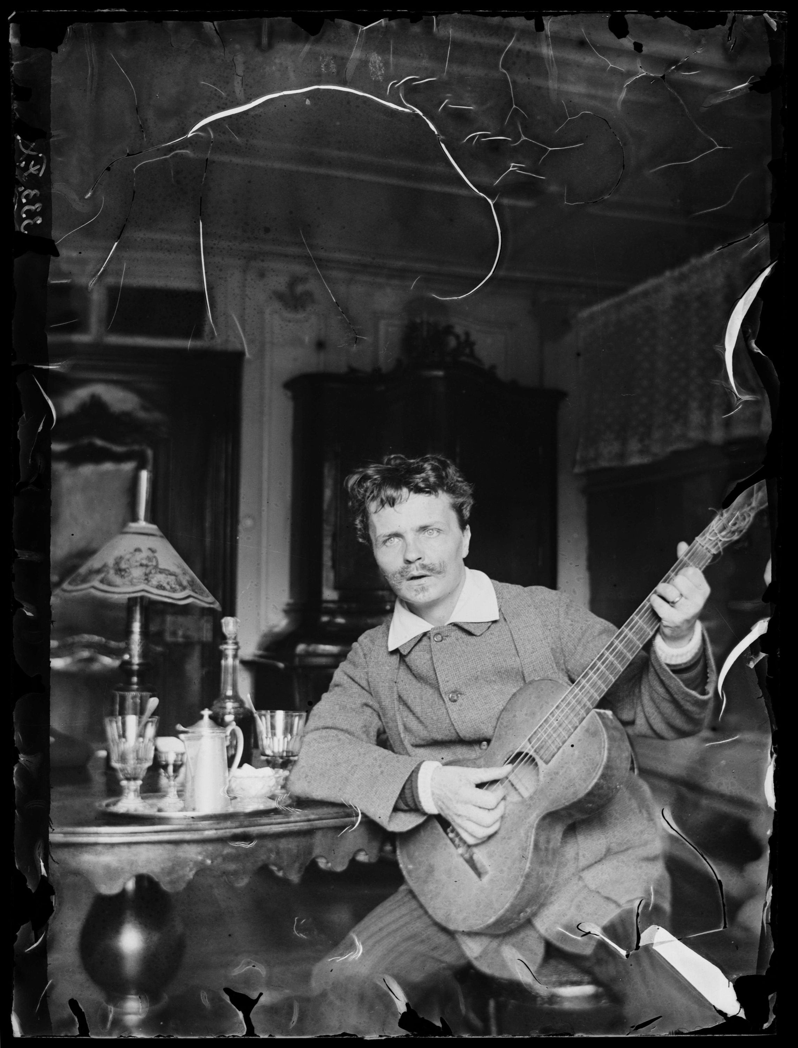
Tematisk analys
Ett tema är de stora, övergripande ämnen som alla kan människor på något sätt kan relatera till och som är vanliga att ta upp i berättelser.
Vanliga teman är till exempel döden, kärleken, ensamhet eller meningen med livet. sådant som människor i alla tider funderat över och brottats med.

Slide 12
Tematisk analys
När du ska göra en tematisk analys är det relevant att ta fram strategierna som nämns här:
Läs igenom hela texten så att du får en övergripande bild av den.
Anteckna eller märk upp de delar som tar upp sitt tema.
Sammanfatta verket i ett par meningar för att hjälpa minnet på traven.
Ska du undersöka en hel bok är det bra att sammanfatta efter varje kapitel du läst. Om du gör det direkt efter läsningen tar det sällan särskilt lång tid och det kommer garanterat att underlätta ditt kommande analysarbete.
Litteraturbankens skola

Slide 13
Tematisk analys
Gå därefter tillbaka och läs om de delar av verket som tar upp det tema du ska undersöka.
Utgå från det du hittar där när du arbetar vidare med att undersöka ditt tema.
Ofta är det lättaste att jämföra olika verk som tar upp samma tema eftersom du då kan kontrastera de olika verken mot varandra. Behandlar de temat på samma sätt eller skiljer det sig åt?
Litteraturbankens skola

Slide 14
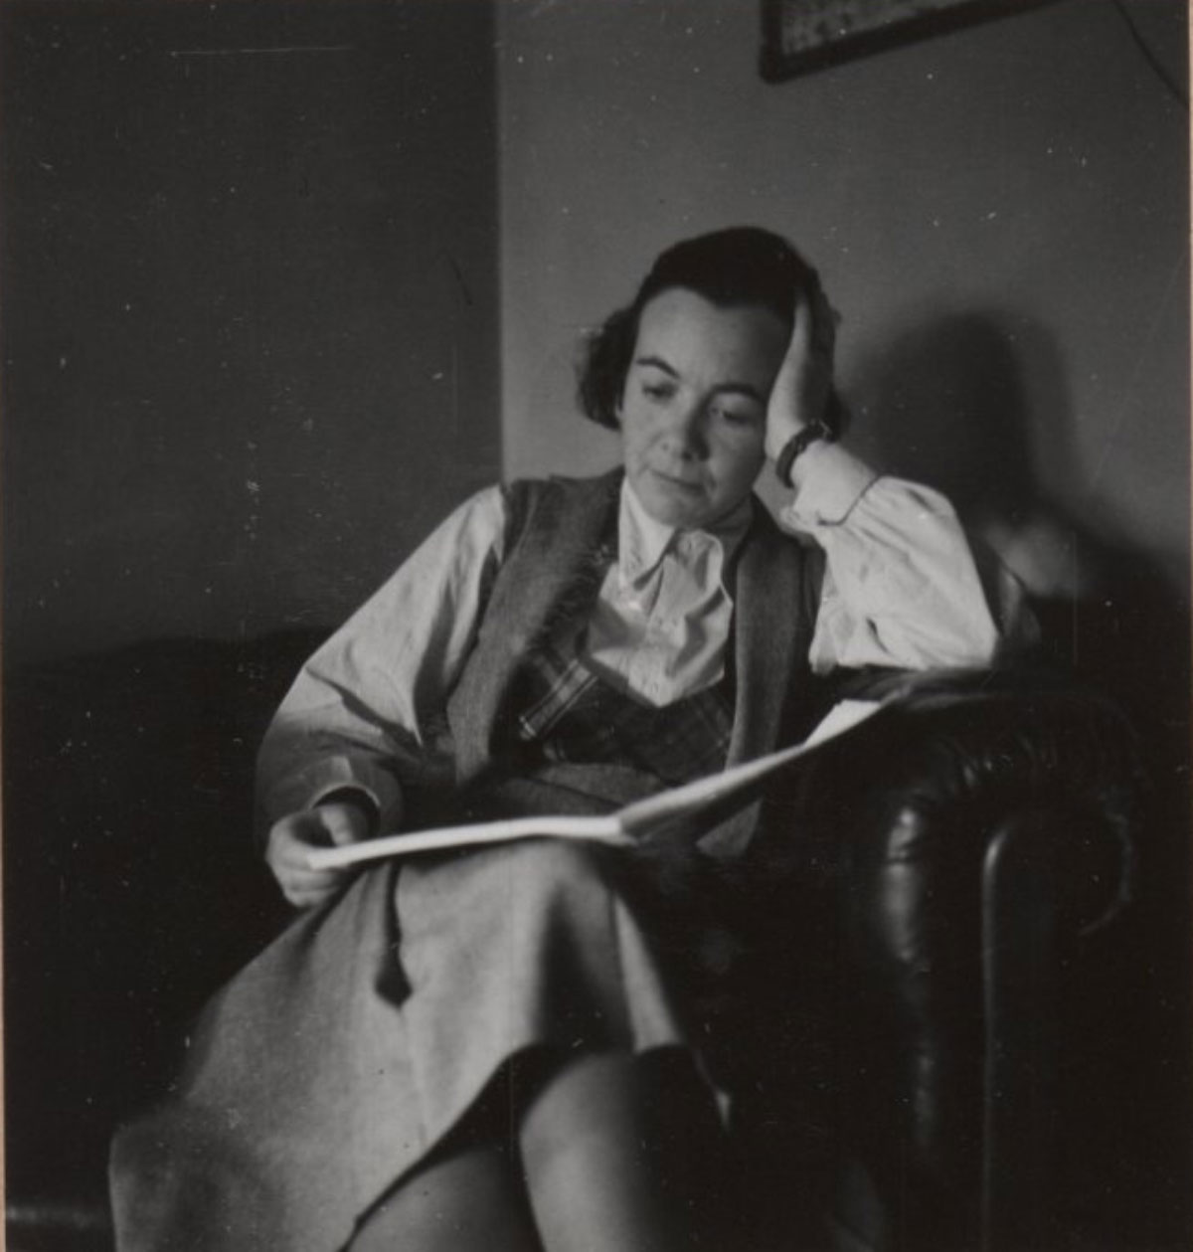
Tematisk analys
Försök att besvara följande frågor så djupgående som möjligt. Hitta konkreta exempel som stödjer dina svar.
Hur skildras temat?
Vilka ord används för att beskriva det?
Framställs det som något positivt eller negativt?
Något som skapar eller löser problem?
Påverkar temat de olika rollfigurerna i verket på samma sätt, eller finns det skillnader mellan rollfigurerna?
Vad bygger de skillnaderna på?
Litteraturbankens skola

Slide 15
Tematisk analys
Slutligen är det dags att sammanställa det du kommit fram till, muntligt eller skriftligt beroende på hur din analys ska presenteras.
Var jättenoga med att inte bara berätta om dina slutsatser utan också hur du kommit fram till dem. Ta fram exempel där ditt tema förekommer och förklara hur de ska uppfattas.
Man kan tänka på det nästan som en form av argumentation, det gäller att övertyga den som läser eller lyssnar om att din tolkning är rätt och rimlig, med hjälp av trovärdiga bevis.
Litteraturbankens skola

